Slide 1











TRƯỜNG THCS ...
CHÀO MỪNG QUÝ THẦY CÔ
VÀ CÁC EM HỌC SINH
Giáo viên: ....
Lớp: 6

Slide 2
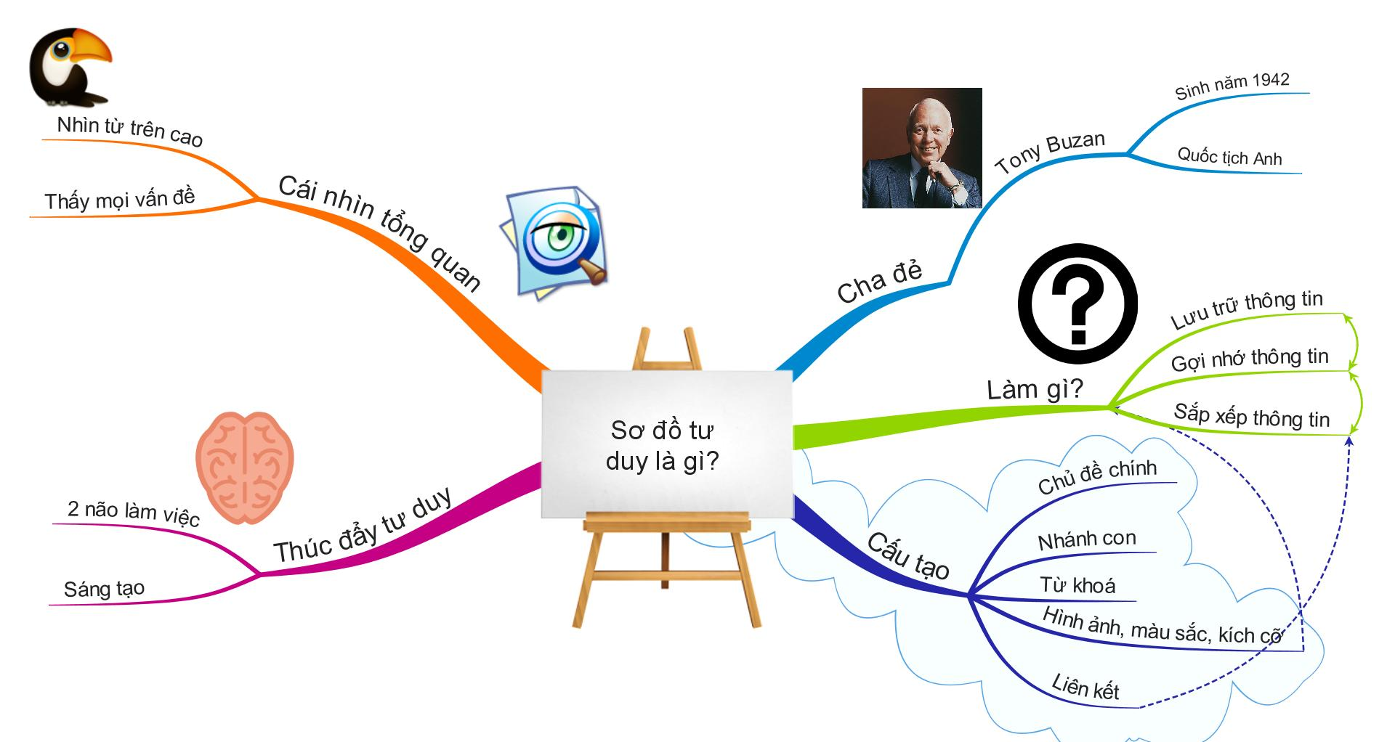
CHỦ ĐỀ 5:
ỨNG DỤNG TIN HỌC
BÀI 10: SƠ ĐỒ TƯ DUY

Slide 3



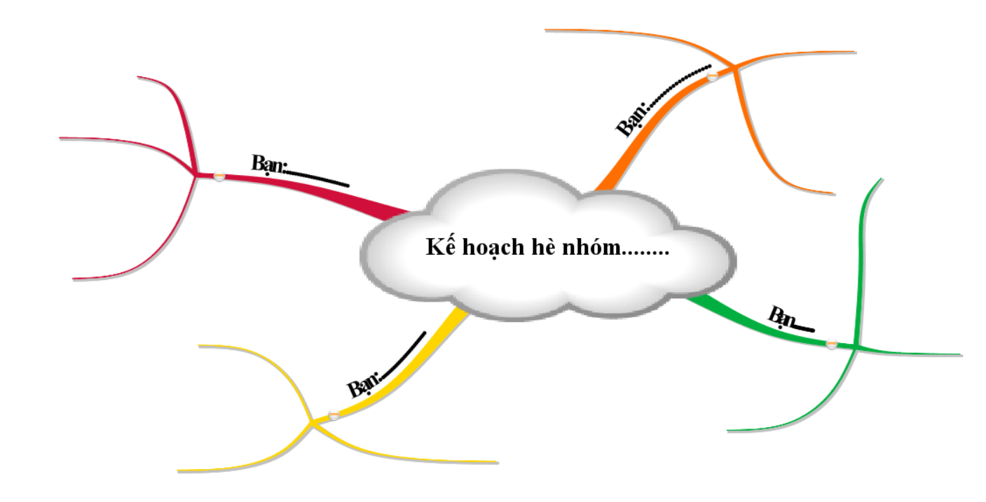
BÀI 10: SƠ ĐỒ TƯ DUY
THẢO LUẬN NHÓM
1. Trình bày kế hoạch hè của các thành viên trong nhóm(mỗi thành viên nêu 3 ý)
2. Hãy biểu diễn kết quả từ phiếu 1.1 sang phiếu học tập số 1.2

Slide 4





BÀI 10: SƠ ĐỒ TƯ DUY
SƠ ĐỒ TƯ DUY
Tổ chức thông tin trên Internet
1
CÁCH TẠO SƠ ĐỒ TƯ DUY
2
3
THỰC HÀNH: TẠO SƠ ĐỒ TƯ DUY BẰNG
PHẦN MỀM MÁY TÍNH
Notes:
Các em chú ý khi gặp biểu tượng sau thì các em sẽ ghi bài.

Slide 5
BÀI 10: SƠ ĐỒ TƯ DUY
THẢO LUẬN NHÓM
Phiếu học tập số 2 (Mỗi ý đúng được 10 điểm) Nhóm làm:................ Nhóm chấm:..............
Câu | Chọn đáp án | Điểm
Câu 1
Câu 2
Câu 3
Câu 4
Câu 5
Tổng điểm
Thực hiện phiếu học tập số 2 và chấm chéo giữa các nhóm.

Slide 6

1. SƠ ĐỒ TƯ DUY
Vậy sơ đồ tư duy là gì?
Sơ đồ tư duy là phương pháp trình bày thông tin một cách trực quan bằng cách sử dụng văn bản, hình ảnh và các đường nối
Sơ đồ tư duy tận dụng tối đa khả năng ghi nhận hình ảnh của bộ não, giúp chúng ta dễ dàng ghi nhớ chi tiết, tổng hợp hay phân tích vấn đề

Slide 7
2. CÁCH TẠO SƠ ĐỒ TƯ DUY
THẢO LUẬN NHÓM
Thực hiện phiếu học tập số 3 và số 4
Phiếu học tập số 3 (Mỗi ý đúng được 10 điểm) Nhóm làm:................ Nhóm chấm:..............
Chọn đáp án | Điểm
1...............
2...............
3.................
4.................
Tổng điểm
Phiếu học tập số 4 (đáp án đúng được 10 điểm)
Nhóm | Chọn đáp án | Điểm
1
2

Slide 8
2. CÁCH TẠO SƠ ĐỒ TƯ DUY
Tên của chủ đề trung tâm được viết ở giữa và làm nổi bật bằng cách vẽ các đường viền xung quanh tên của chủ đề hoặc tô màu, hoặc dùng hình ảnh
Cách tạo sơ đồ tư duy
Triển khai chi tiết cho chủ đề trung tâm từ chủ đề trung tâm vẽ các nhánh (đường nối) tới các ý chính
Triển khai chi tiết cho ý chính Viết ngắn gọn các thông tin của ý chính và vẽ các nhánh nhỏ hơn nối ý chính với các thông tin chi tiết của nó
Bổ sung nhánh mới: Có thể bổ sung các nhánh và thông tin mới vào các chủ đề liên quan

Slide 9


Nhánh 1
Chủ đề chính
Nhánh 2
Chủ đề chính
Chủ đề trung tâm
Nhánh 1
Nhánh
Chủ đề nhánh
Nhánh

Slide 11


3
Phần mềm sơ đồ tư duy
Các phiên bản
Phiên bản trực tuyến:
http://bubbl.us; http://www.mindmup.com;
https://mindmapfree.com.
Phiên bản cài đặt: MindManager
Cài đặt trên các loại máy tính (Thường là miễn phí) cung cấp nhiều tính năng và tùy biến.
Cho phép nhiều người dùng chỉnh sửa đồng thời cùng một sơ đồ tư duy.

Slide 12

LUYỆN TẬP
1. Sơ đồ tư duy là gì?
Một cách ghi chép sáng tạo
A
B
Một phương pháp truyền tải thông tin
Một công cụ tổ chức thông tin phù hợp với
quá trình tư duy
C
Một công cụ tổ chức thông tin phù hợp với
quá trình tư duy
Một công cụ soạn thảo
D
Notes:
Các em chú ý khi gặp biểu tượng sau thì các em sẽ ghi bài.

Slide 13
LUYỆN TẬP
2. Trong những nhận xét sau đây về việc dùng phần mềm sơ đồ tư duy, theo em đâu là hạn chế
Nhanh hơn vẽ tay
A
B
Phải có máy tính để sử dụng
Có thể in ra nhiều bản trên giấy và dùng máy
chiếu chiếu lên cho nhiều người xem
C
Có thể in ra nhiều bản trên giấy và dùng máy
chiếu chiếu lên cho nhiều người xem
D
Dễ sử dụng, có thể tự học, tự khám phá
Notes:
Các em chú ý khi gặp biểu tượng sau thì các em sẽ ghi bài.

Slide 14
LUYỆN TẬP
Tạo thêm nhánh, chỉnh sửa màu sắc, kiểu đường nối, … cho bài thực hành ở phần 3.
Notes:
Các em chú ý khi gặp biểu tượng sau thì các em sẽ ghi bài.

Slide 15
Vận dụng
? Về nhà em hãy sử dụng phần mềm MindMaple Lite để vẽ sơ đồ tư duy bài 9: An toàn thông tin trên Internet rồi gửi vào mail buiquyendb@gmail.com

Slide 16
TRƯỜNG THCS ...
CHÚC CÁC EM HỌC TỐT

